Slide 1
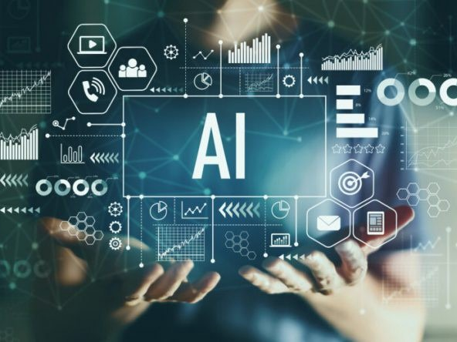
Приложение на изкуствения интелект и добавена реалност
в професионалното образование и обучение
инж.Донка Петкова- учител по професионална подготовка
Александра Василева - учител по професионална подготовка

Slide 2
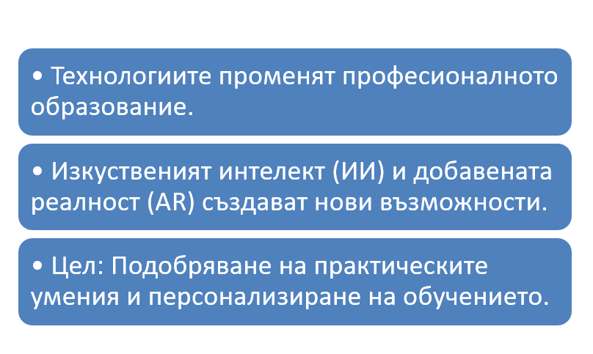

Slide 3
„ Технологиите няма ли да направят децата
още по-мързеливи и неграмотни?“
Стивън Хокинг физик
„ Интелигентността е способността да се
адаптираш към промените.“

Slide 4
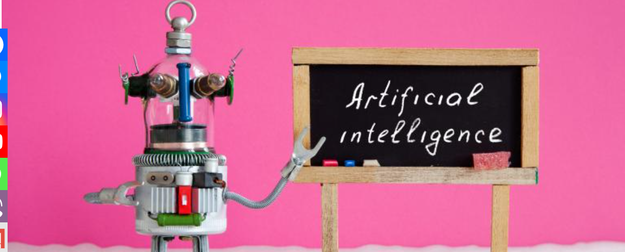
Какво е изкуствен интелект (ИИ)?
Системи, които симулират човешко мислене и поведение.
Обучават се чрез данни и алгоритми.
Използват се в оценяване, анализ и адаптиране на обучението.

Slide 5
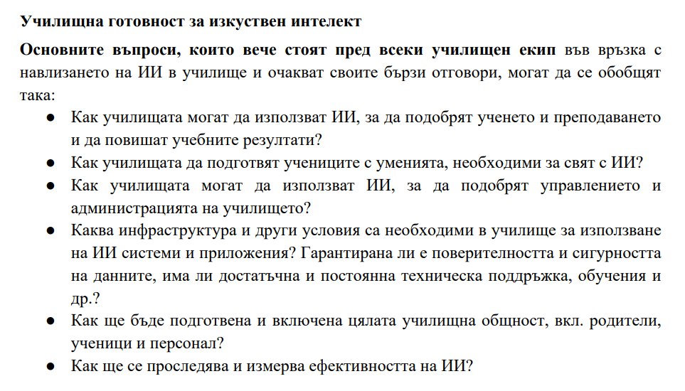

Slide 6
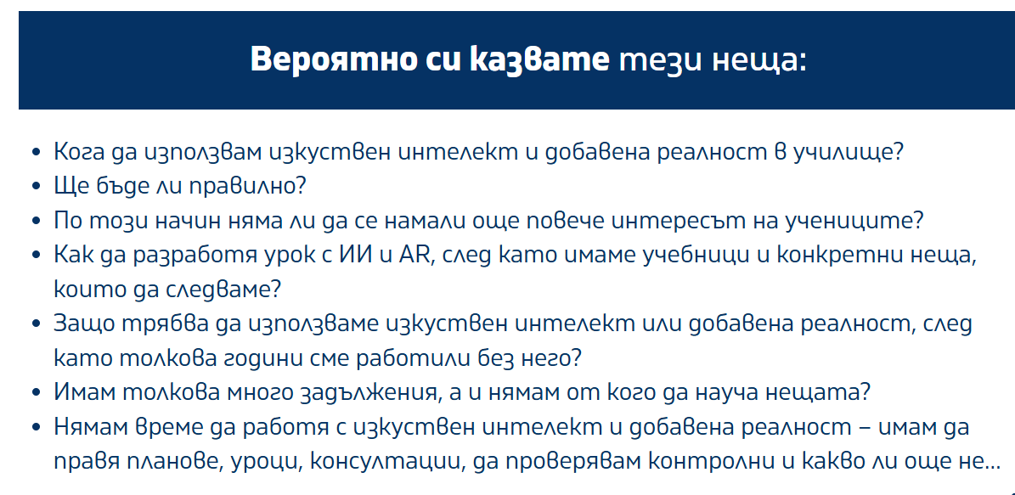

Slide 7
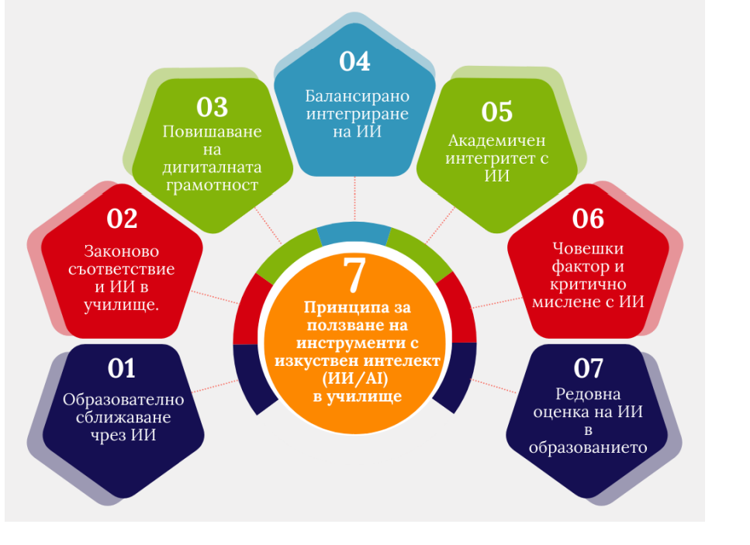

Slide 8
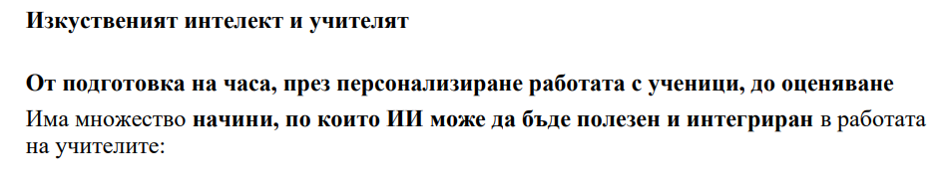
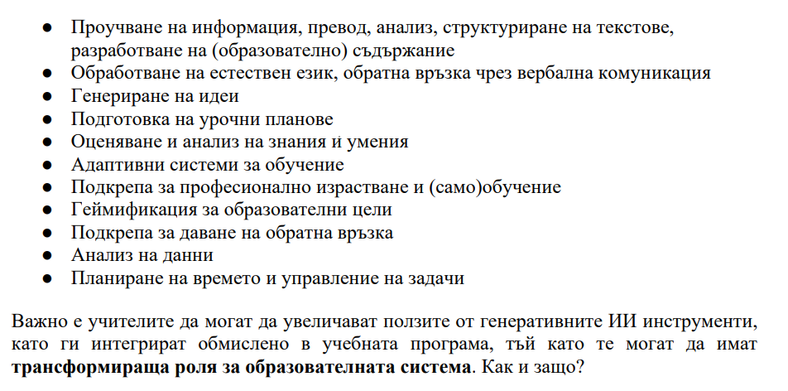

Slide 9
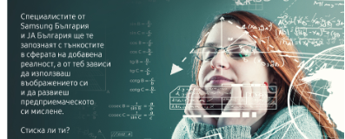
ИИ в професионалното образование
Адаптивно обучение според нивото на ученика.
Автоматизирано оценяване и бърза обратна връзка.
Виртуални асистенти и чатботове.
Анализ на данни и прогнози за напредъка.

Slide 10
Ползите от изкуствения интелект за учениците:
обучението може да се адаптира към индивидуалния стил и темпо на всеки ученик, което улеснява усвояването на учебния материал и повишава мотивацията;
чрез интерактивни платформи и виртуални помощници, учениците получават незабавна обратна връзка, допълнителни обяснения и насоки при затруднения;
обучение „по всяко време и навсякъде“

Slide 11
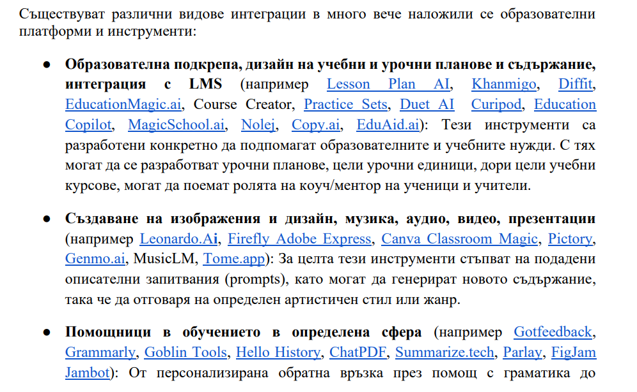
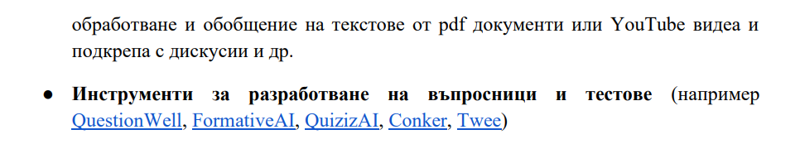

Slide 12
Какво представлява специалността
„Електрообзавеждане на кораби“
Симулатори на корабни електросистеми с ИИ
Интелигентна диагностика на проблеми
Автоматично оценяване на лабораторни упражнения
Подготовка за реални ситуации на борда
Адаптивно теоретично обучение

Slide 13

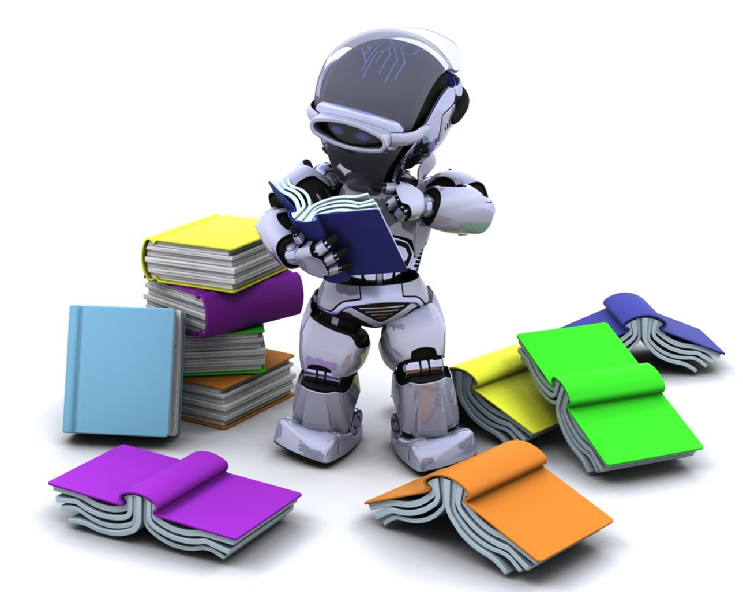
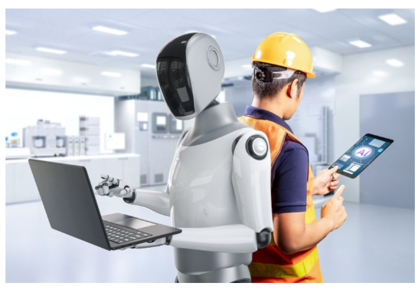

Slide 14
Ето примерен STEM урок, попълнен по предоставения шаблон, който обединява електротехника, математика, физика и география:
https://chatgpt.com/c/683afb2f-d1f0-800e-89a1-367384661dae

Slide 15
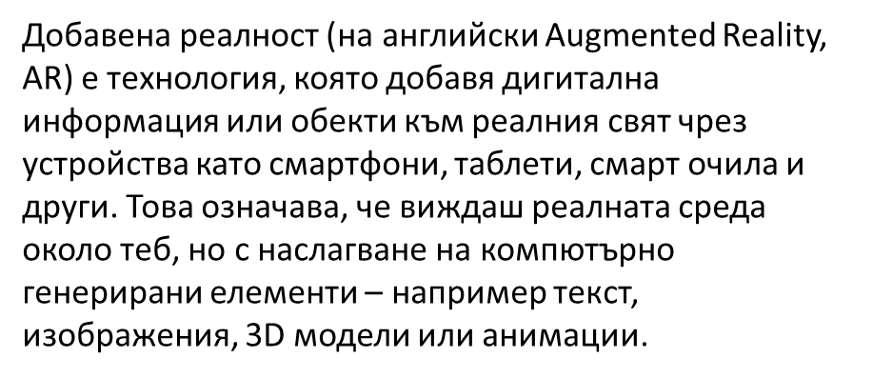
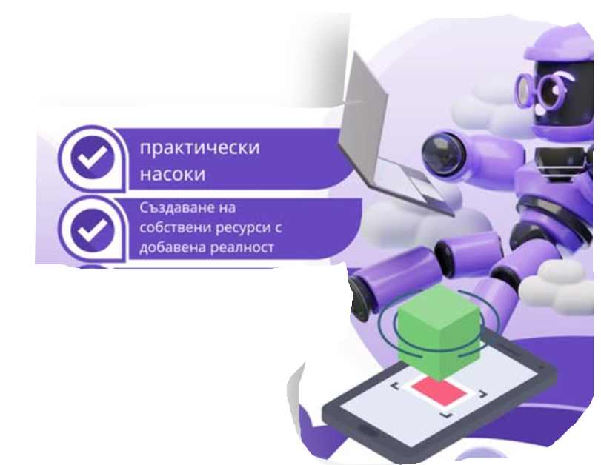

Slide 16
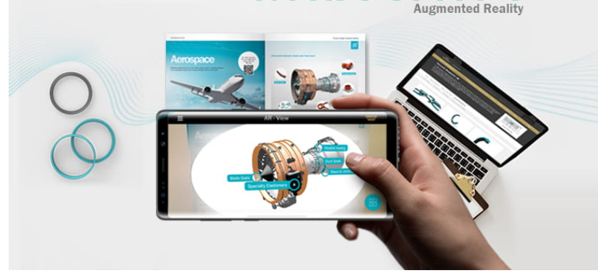
Защо AR е важна в професионалното образование?

Slide 17

AR в професионалното образование
Симулации на реални ситуации и работна среда.
Интерактивни визуализации на сложни понятия.
Поддръжка на място чрез AR очила и приложения.

Slide 18

Предизвикателства
Висока цена на внедряване.
1
Недостатъчна квалификация на преподавателите.
2
Етични и правни въпроси при използване на данни.
3

Slide 19
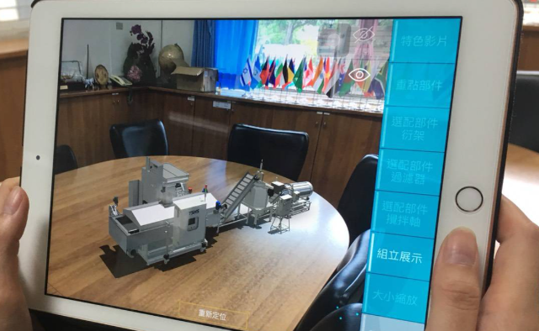
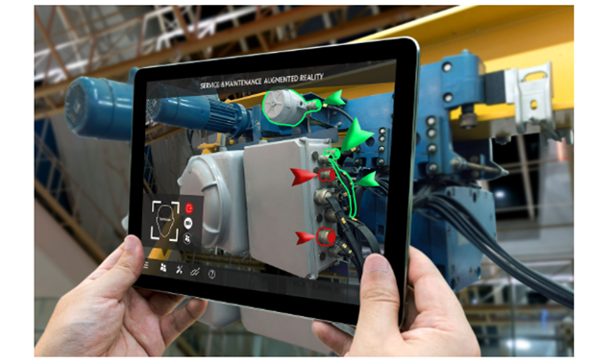
Примери от практиката
Електротехника – AR за електрически схеми.

Slide 20
Софтуери и платформи
Google Expeditions – AR обиколки.
Labster – виртуални лаборатории.
Socratic – ИИ помощник за ученици.
ThingLink – интерактивно съдържание с AR.

Slide 21

Arts & Culture Expeditions
– AR обиколки.
• https://www.labster.com/ – виртуални лаборатории.
• Socratic – ИИ помощник за ученици.
• https://www.thinglink.com/ – интерактивно съдържание с AR.

Slide 22
Как се комбинират изкуствен интелект и добавена реалност?
🧠+📱 Какво означава това на практика?
В професионалното образование:
Комбинацията от ИИ и AR позволява:
Обучение по индивидуален темп – ИИ проследява напредъка и адаптира задачите.
Оценка на умения – ИИ анализира точността на движенията, времето за реакция, степента на разбиране.
Умен AR симулатор – среда, която реагира на твоите действия като в реалния свят.

Slide 23
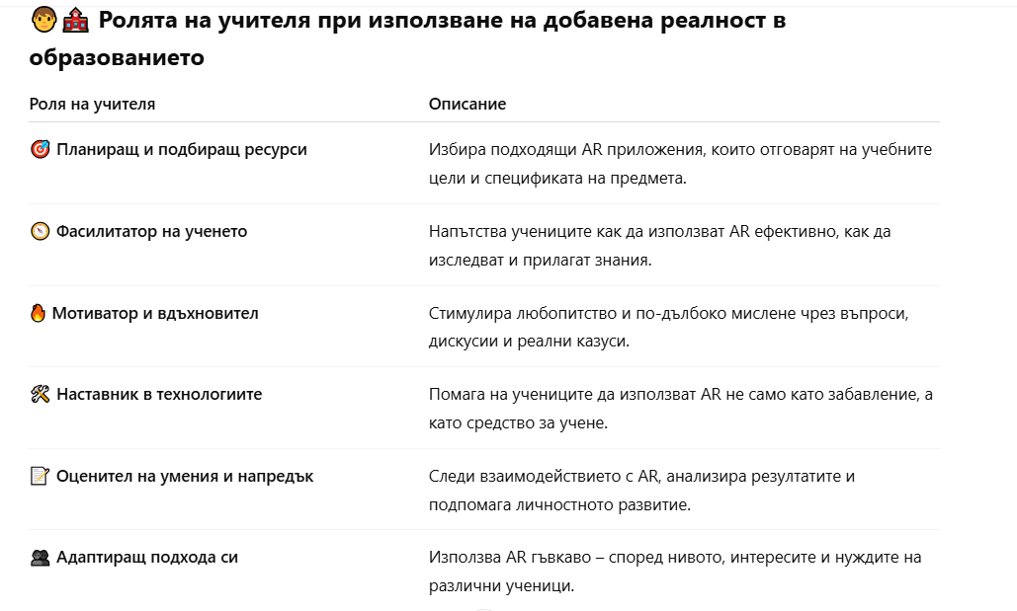

Slide 24
Заключение
ИИ и AR трансформират професионалното обучение.
Повишават ефективността и достъпа до знания.
Изискват инвестиции и обучение на преподаватели. Персонализирано и ефективно обучение.
Повишена мотивация и ангажираност.
По-добра подготовка за реална работа.
Подобрена безопасност при практическо обучение.

Slide 25
Благодаря за вниманието!

